Slide 1
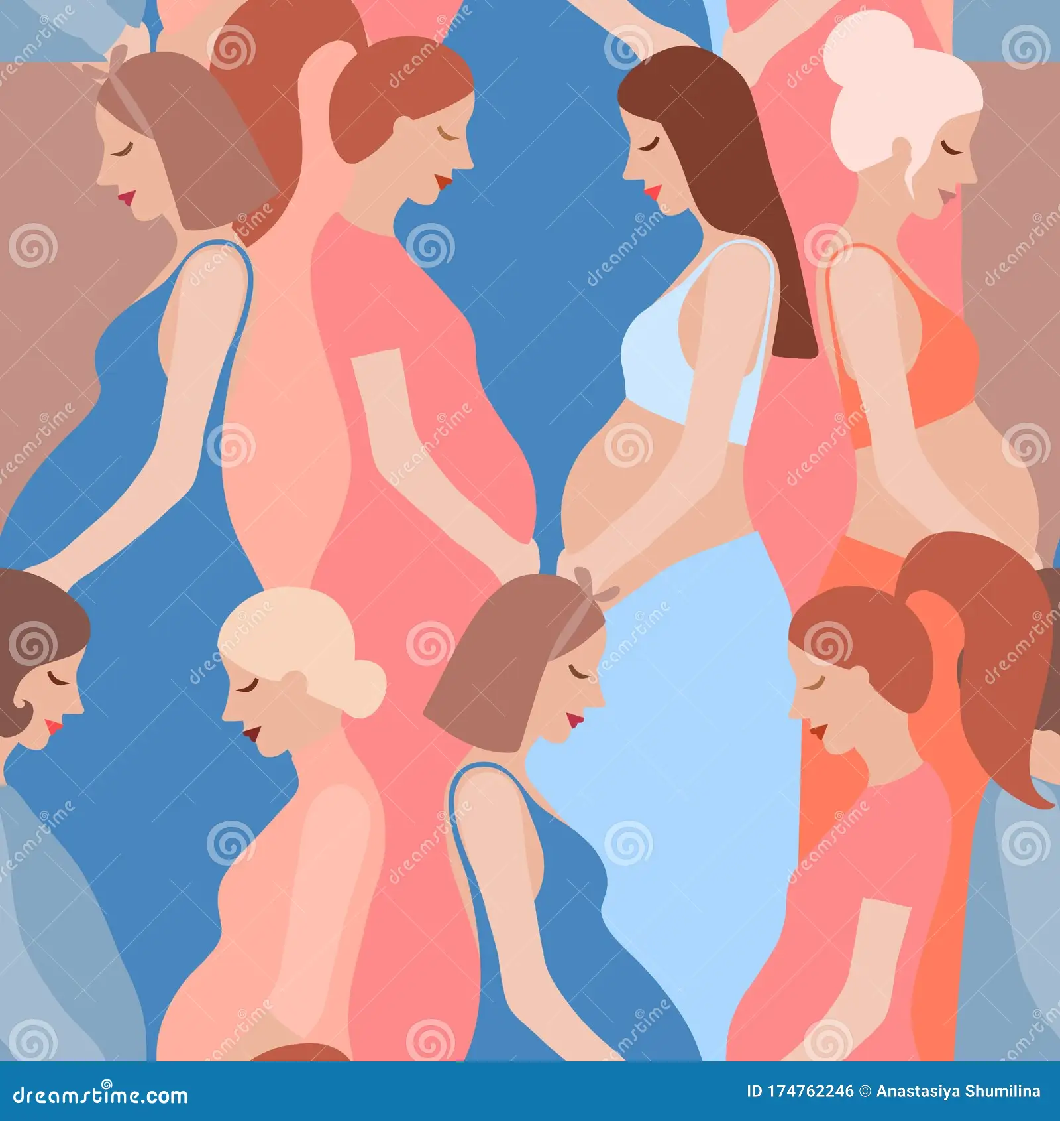
Perfil Sociodemográfico de las madres en México y Quintana Roo
El 68 por ciento del total de mexicanas ejerce la maternidad en condiciones de gran diversidad. El 74.4 por ciento son casadas o unidas; 7.3 por ciento son madres solteras; 15.3 por ciento están separadas o divorciadas, y 3 por ciento son viudas.

Slide 2
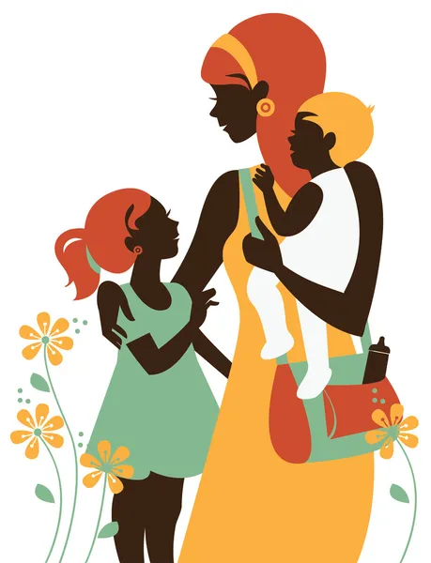
El Día de las Madres es siempre oportunidad para reconocer la demanda de atención que exige la condición de ser madre, cuando 90 por ciento de ellas realizan labores domesticas y de cuidados, que combinan con un trabajo remunerado en la mitad de los casos.
Del total de mexicanas, 68 por ciento ejerce la maternidad bajo una gran diversidad de condiciones: 74.4 por ciento son casadas o unidas; 7.3 por ciento son madres solteras (cerca de 2 millones); 15.3 por ciento están separadas o divorciadas (casi 4 millones), y 3 por ciento son viudas.
La proporción de mamás es mayor en las comunidades de población indígena y afrodescendiente: 69 por ciento corresponde a indígenas y afromexicanas y 77 por ciento a mujeres hablantes de lengua indígena. Las diferencias tienen que ver con el menor acceso a servicios de salud sexual y reproductiva, a la educación superior y al empleo remunerado.
Las entidades con mayor porcentaje de madres se localizan en Guerrero, Chiapas y Zacatecas, donde poco más de 70 por ciento son mamás. En contraste, los estados con menor proporción de mamás son: Ciudad de México, Jalisco y Nuevo León. Las mexicanas tienen menos hijos que antes. El descenso en las tasas de fecundidad ocurrió tanto en las áreas urbanas como en las rurales e indígenas.

Slide 3
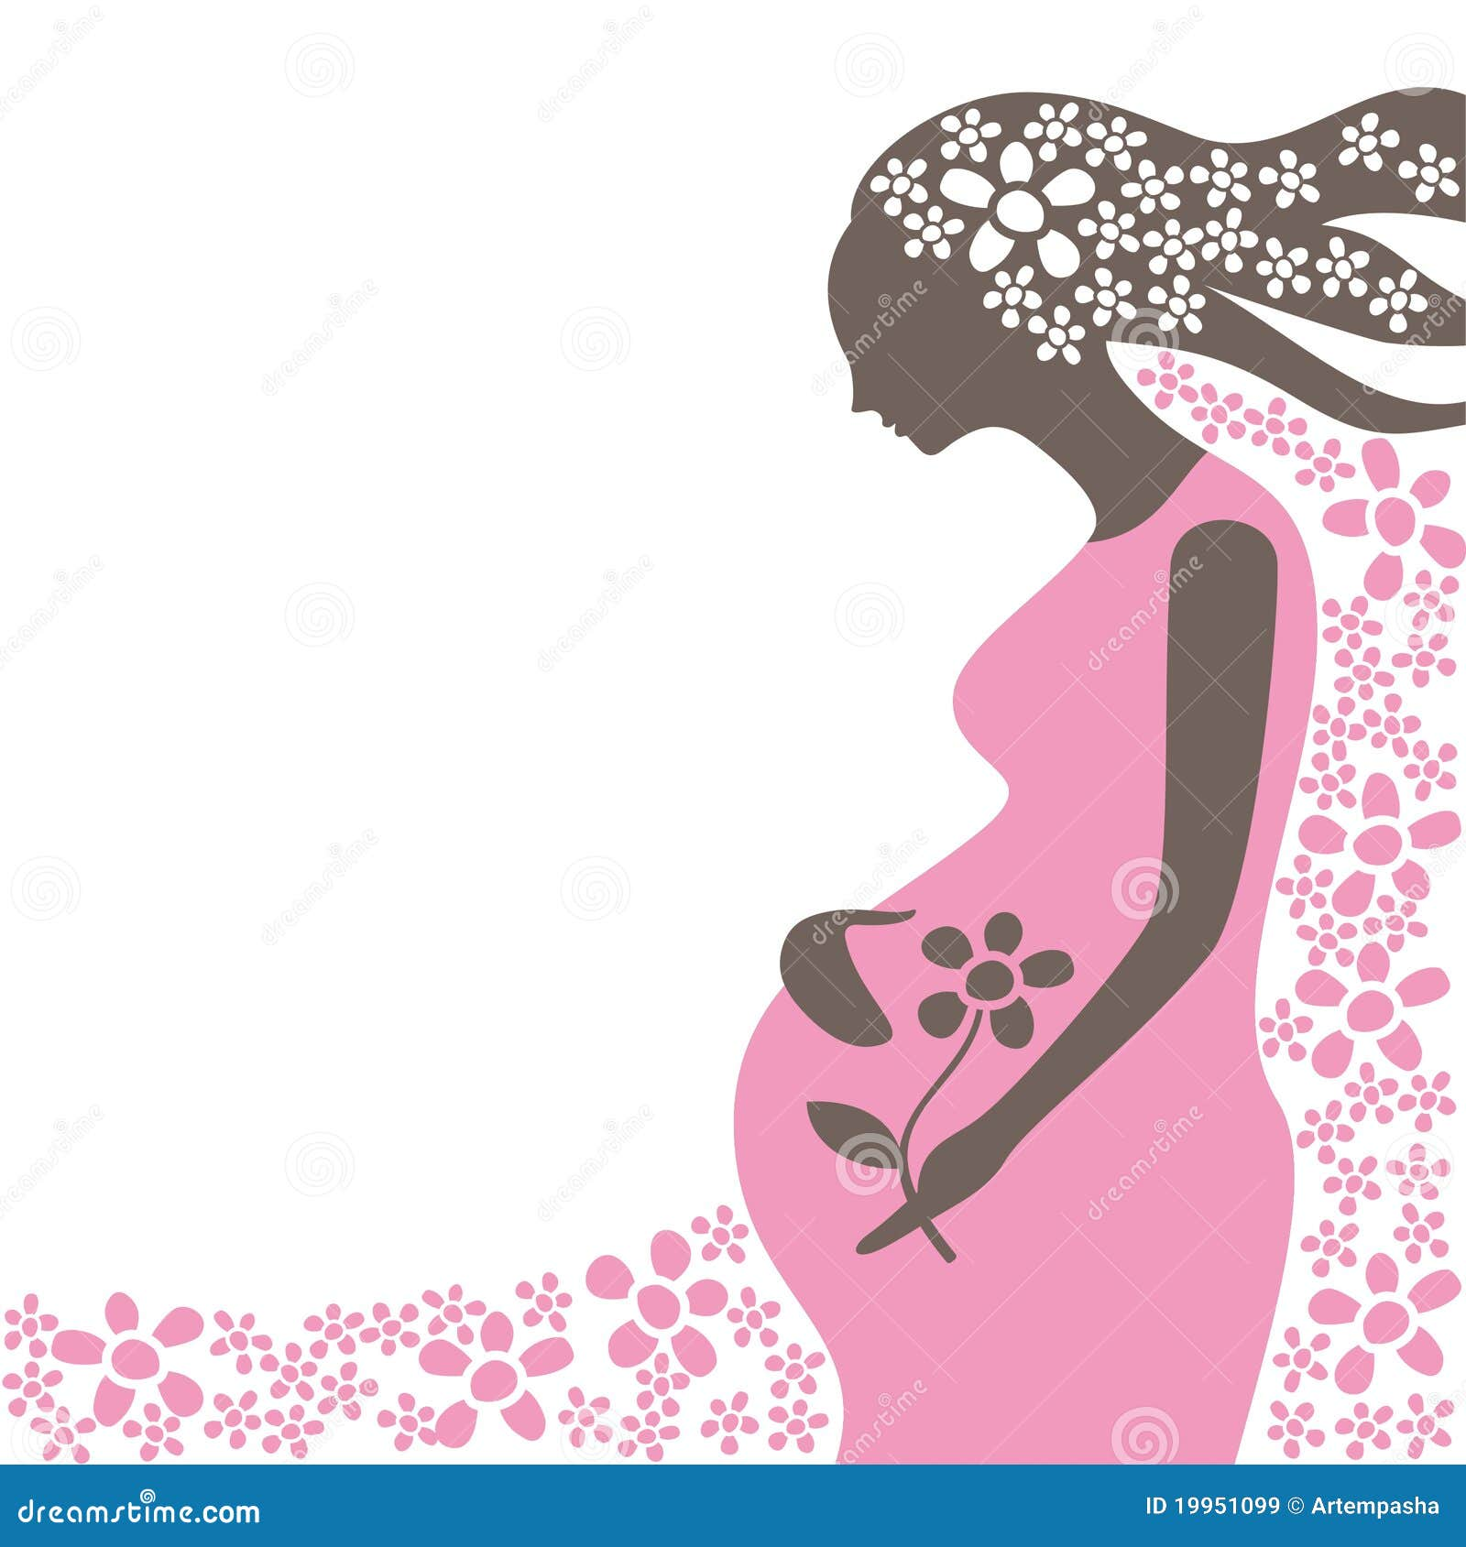
La maternidad en México atraviesa una transformación estructural. Mientras que las tasas de fecundidad continúan a la baja, la participación económica de las madres y el número de hogares con jefatura femenina siguen en ascenso.
Las mexicanas tienen 1.7 hijos en promedio en el país, con grandes contrastes, ya que, mientras las madres de Ciudad de México tienen 0.9 hijos en promedio, las de Chiapas, Zacatecas y Guerrero tienen 2.1 hijos en promedio en tanto que las que hablan alguna lengua indígena tienen 2.5 hijos en promedio.
En México ya no es necesario reducir la fecundidad. El 74 por ciento de las mexicanas no tienen hijos y no tiene intención de embarazarse. Para el caso de la maternidad adolescente, con la puesta en marcha de la Estrategia Nacional para la Prevención del Embarazo de Adolescentes (ENAPEA) se han alcanzado éxitos importantes: hace seis años la tasa de fecundidad de adolescentes (de 15 a 19 años) era de 72 nacimientos por cada mil adolescentes, y en el último lustro se logró reducir 30 por ciento.
Fuente: CONAPO https://www.gob.mx/conapo/articulos/madres-mexicanas-diversas-y-autonomas

Slide 4

Quintana Roo
Según datos del INEGI (Censo de Población y Vivienda 2020), Quintana Roo registró una población de un millón 857 mil 985 personas, de las cuales 921 mil 206 eran mujeres, representando el 49.6% de la población total. En los municipios, la población de mujeres se distribuye: 44,211 en Cozumel, 42,036 en Felipe Carrillo Puerto, 11,144 en Isla Mujeres, 118,552 en Othón P. Blanco, 452,178 en Benito Juárez, 19,310 José María Morelos, 14, 327 Lázaro Cárdenas, 163,324 Playa del Carmen, 22,331 Tulum, 20,703 Bacalar y 13,090 en Puerto Morelos.
Con base a los indicadores del CONAPO (Proyecciones de Población Municipales 1990-2040), Quintana Roo proyecta en 2026 una Población Total de 2,141,082 habitantes, de esta población 1,064,149 son mujeres, representando el 50% del total de la población. En los municipios se tiene una proyección de: 48 mil 097 mujeres en Cozumel, 46 mil 624 en Felipe Carrillo Puerto, 11 mil 461 en Isla Mujeres, 132 mil 918 en Othón P. Blanco, 523 mil 577 en Benito Juárez, 16 mil 481 José María Morelos, 14 mil 590 Lázaro Cárdenas, 205 mil 142 Playa del Carmen, 27 mil 666 Tulum, 21 mi 608 en Bacalar y 15 mil 977 en Puerto Morelos.

Slide 5

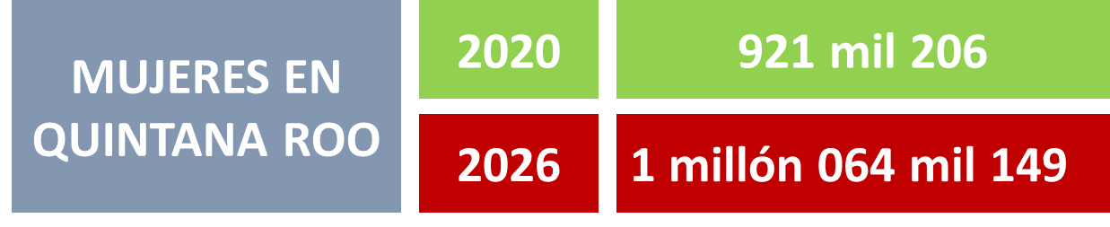
Fuente: de INEGI, Censo de Población y Vivienda 2020 / CONAPO, Proyecciones de Población Municipales 1990-2040

Slide 6
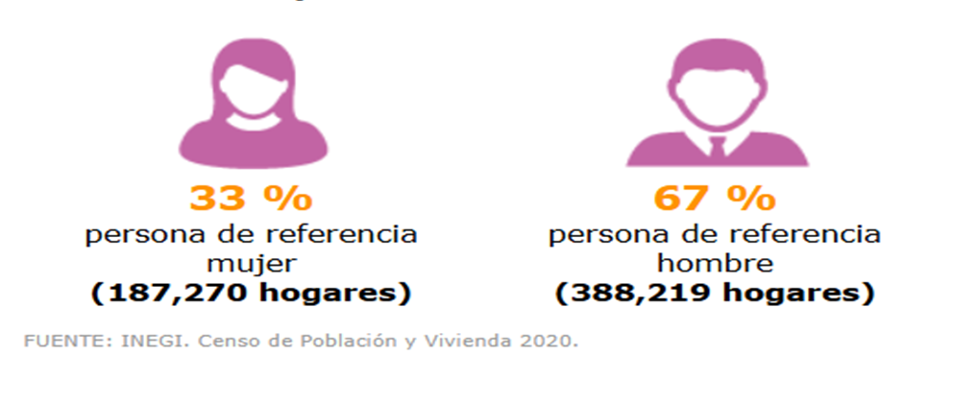
JEFATURAS DE FAMILIA
REPRESENTADAS POR MUJERES (2020)
NACIONAL
11,474,983
QUINTANA ROO
187,270
En Quintana Roo, 33 de cada 100 hogares reconocen a las mujeres como persona de referencia, lo que significa que son consideradas como jefas de la vivienda.
A nivel nacional, existen 11 millones 474 mil 983 hogares, en donde la mujer tiene la jefatura de familia. Quintana Roo ocupa el lugar 14 por su porcentaje de hogares con persona de referencia mujer, con 187 mil 270 jefas de familia.
Fuente: CONAPO

Slide 7
El 56. 9% de los hogares en Quintana Roo están conformados por parejas con hijos; el 19.6% son parejas sin hijos, el 14.6% es solo mamá con sus hijos, mientras el porcentaje de papás que viven solos con sus hijos es mucho menor con tan solo 3.2% y el 5.8% es representado por personas de referencia sin su núcleo familiar, (personas que viven solas o personas sin lazos de parentesco que comparten vivienda).
Parejas
con hijos
Parejas
sin hijos
Madres con hijos,
sin pareja
Padres con hijos,
sin pareja
Personas de
referencia
Sin núcleo familiar
Fuente: INEGI: Censo de Población y Vivienda 2020
https://www.inegi.org.mx/contenidos/productos/prod_serv/contenidos/espanol/bvinegi/productos/nueva_estruc/702825198299.pdf

Slide 8
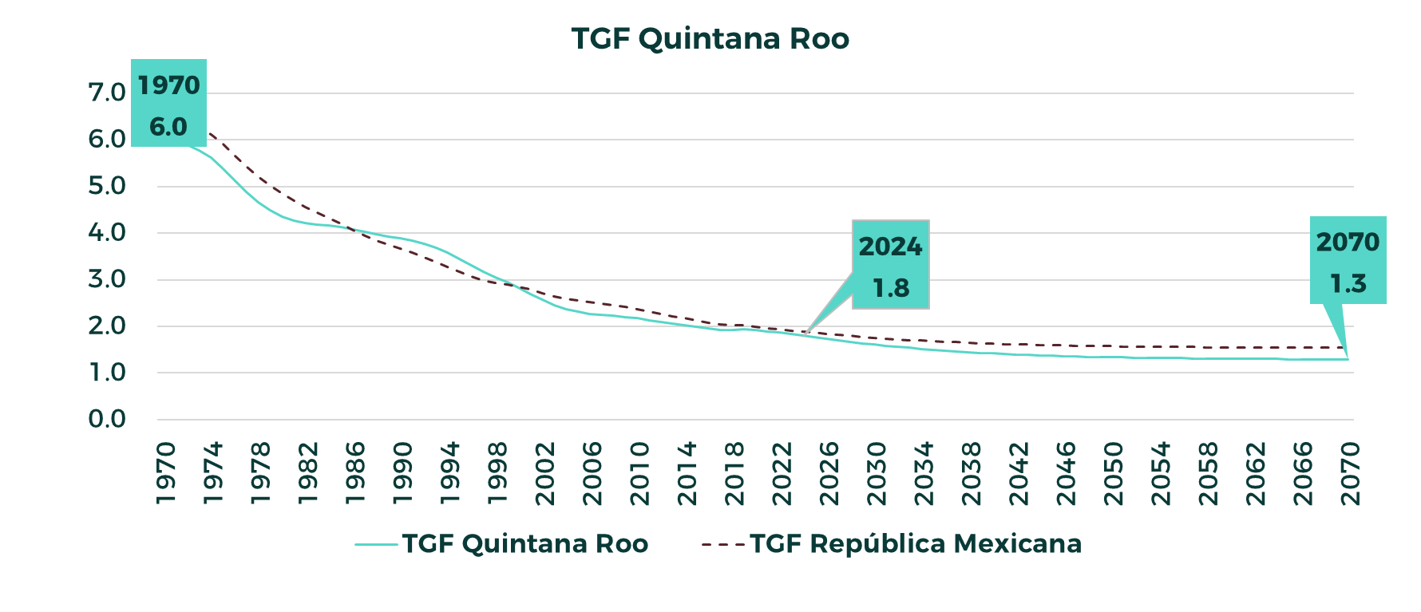
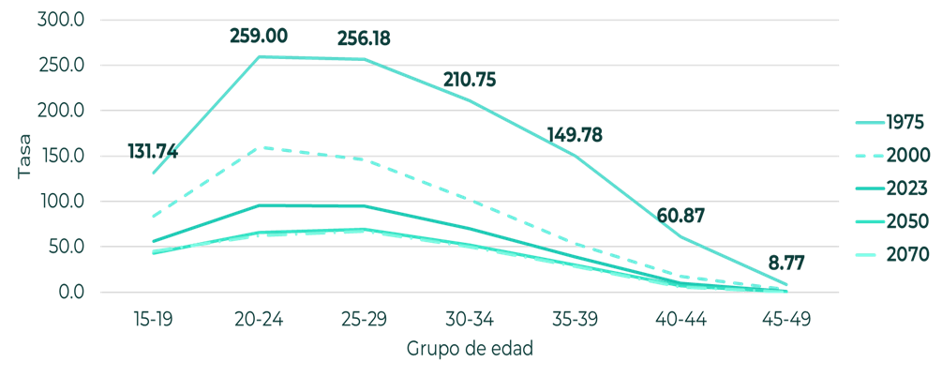
Fecundidad
La tasa global de fecundidad en Quintana Roo proyecta una disminución constante, de 1.8 hijas/os por mujer en 2024 a 1.3 hijas/os por mujer en 2070.
Fuente: SGCONAPO, Conciliación Demográfica de México 1950-2019 y Proyecciones de la Población de México y las entidades federativas 2020-2070.
En Quintana Roo, desde 1982 el grupo de edad con mayor tasa específica de fecundidad es el de 20-24 años, se pronostica que esta situación cambie en 2031 donde la tasa más alta se situará en el grupo de 25-29 años.

Slide 9

Porcentaje de nacimientos registrados de madres adolescentes (menores de 20 años) por entidad federativa de residencia habitual de la madre, serie anual de 2010 a 2024.
Quintana Roo
18.1 | 18.5 | 17.6 | 17.7 | 18.0 | 16.8 | 15.8 | 14.7 | 14.7 | 15.0 | 12.2 | 13.6 | 13.1 | 12.9 | 11.5
En esta gráfica podemos observar como el porcentaje de nacimientos registrados de madres adolescentes (menores de 20 años) se reduce considerablemente de 18.5, su pico más alto en el año 2011, a 11.5 en el año 2024.
La reducción del embarazo a temprana edad brinda a las adolescentes mejores oportunidades educativas, salud física y mental, autonomía económica, romper círculos de pobreza y desigualdad y la posibilidad de cumplir sus proyectos de vida.
Unidad de medida: Porcentaje.
Nota: Las cifras se refieren a los nacimientos registrados por entidad federativa de residencia habitual de la madre. Para el cálculo del porcentaje se utilizó la edad de la madre al momento del nacimiento del hijo que se registró; se excluyen los nacimientos con edad no especificada de la madre.
Fuente: INEGI. Estadística de Nacimientos Registrados (ENR)
https://www.inegi.org.mx/app/tabulados/interactivos/?pxq=Natalidad_Natalidad_02_e2497dbe-f31a-4743-b2ec-ecb13e1a24a2

Slide 10
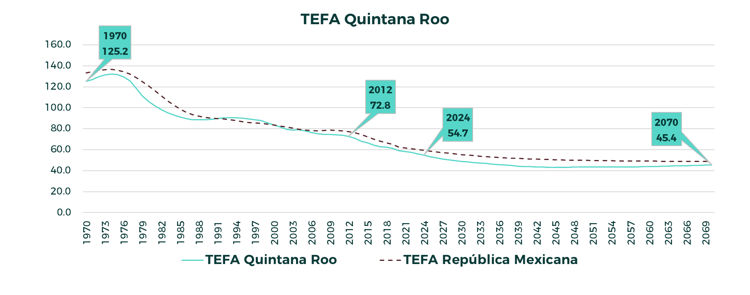
La Tasa Específica de Fecundidad Adolescente (TEFA) en Quintana Roo muestra una tendencia a la baja significativa a lo largo de las décadas, lo que contribuye de manera importante al perfil demográfico de envejecimiento del estado.
Históricamente, la TEFA en Quintana Roo era muy alta en 1970, registrando 125.2 nacimientos por cada mil adolescentes. Sin embargo, desde entonces, ha experimentado una disminución sostenida. La gráfica presenta un descenso inicial marcado desde 1970 hasta mediados de los años 90. Tras un periodo de relativa estabilización, la tendencia de descenso se retomó con mayor fuerza desde principios de los años 2000. Confirmando la información proporcionada, en el año 2012, la TEFA en Quintana Roo se situó en 72.8 nacimientos por cada mil adolescentes, y para 2024, esta cifra disminuyó notablemente a 54.7 nacimientos por cada mil adolescentes. Esta reducción constante es un indicador de la eficacia de las políticas públicas y los cambios sociales orientados a la prevención del embarazo adolescente.

Slide 11
Quintana Roo se ubica segunda entre las entidades con menor natalidad en México, siendo la Ciudad de México la que registra la tasa más baja con 5.2. En tercer lugar aparece Nuevo León con 6.3, nacimientos por cada 1,000 habitantes.
Este fenómeno se asocia a cambios en los proyectos de vida y factores socioeconómicos, con una participación de las mujeres en las actividades económicas que alcanzó la cifra más alta registrada en el Estado (42%) según los censos económicos.
Esta tendencia refleja la transición demográfica del Estado, donde, al igual que en otras partes de México, la maternidad es postergada o se decide tener menos hijos
Fuente: INEGI, Estadísticas de Nacimientos Registrados (ENR) 2024

Slide 12
Servicios de salud materna
La Secretaría de Salud, en su micro sitio de estadísticas, registró 18 mil 944 nacimientos en Quintana Roo, durante el periodo de enero a noviembre de 2025, por medio de certificados en versión electrónica y en papel. Estos nacimientos ocurrieron en el IMSS, ISSSTE, SEDENA, SEMAR, IMSS-BIENESTAR y en Servicios de Salud Privados.
Fuente: Secretaría de Salud/Micrositio de Estadísticas
https://sesa.qroo.gob.mx/estadisticas-de-salud/

